Slide 1

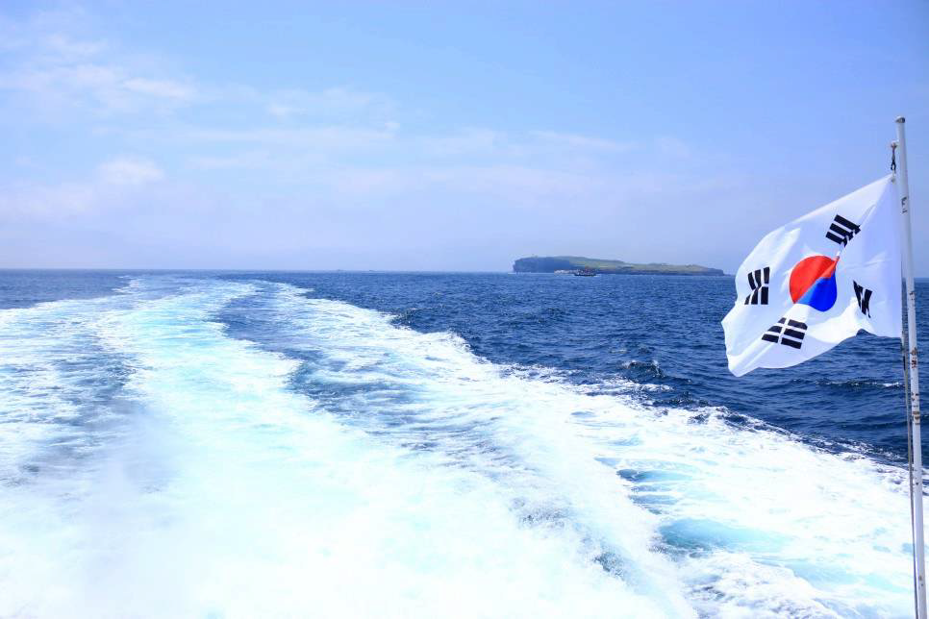
동해해양경찰서
스스로 예방 관리를 잘하는 해양환경 모범선박 접수 안내
【기 관】 동해해양경찰서
【기 간】 9월 1일 부터 10월 15일 까지 (※ 접수 이후 희망일자 장소에서 선박 점검 예정)
【대 상】 대한민국 국적 총톤수 200톤 이상 일반선박 또는 50톤 이상 유조선(유해액체물질운반선 포함)
✔ 최근 5년이내 해양환경관리법을 위반하지 않은 선박 ✔ 공공기관 선박 및 부선 제외
【신청방법】 신청서 작성 후 우편 또는 팩스로 제출 (담당자 이메일 가능)
※ 신청서는 동해해양경찰서 홈페이지 공지사항 참조
☞ 우 편 : 강원도 동해시 임항로 29, 동해해양경찰서 해양오염방제과
☞ 팩 스 : 033-741-2991, 담당자 이메일 : kbirdys@korea.kr
☞ 문 의 : 동해해양경찰서 해양오염방제과 ☎ 033-741-2397
【 모범선박 우대혜택 】
✔ 3년간 지도점검 면제(선정일 다음년도 부터)
✔ 과태료 50% 감경(해양환경관리법 위반시 1회)
✔ 모범선박 상패 및 부상 수여
Notes:
Once again Presentation from Korea.
Thank you for listening again.
I’m Mr. Leem.

